Slide 1


Работа с файлами (2)
Python Start
Урок №43

Slide 2
Проверка связи

Slide 3
На этом занятии
узнаем новые возможности работы с файлами в Python
научимся обрабатывать ошибки при работе с файлами

Slide 4
Ответьте на вопрос:
каких видов бывают файлы в Python?
какие режимы открытия файла помните?

Slide 5
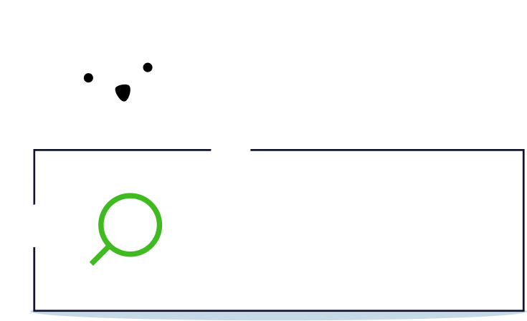
Проверка домашнего задания

Slide 6
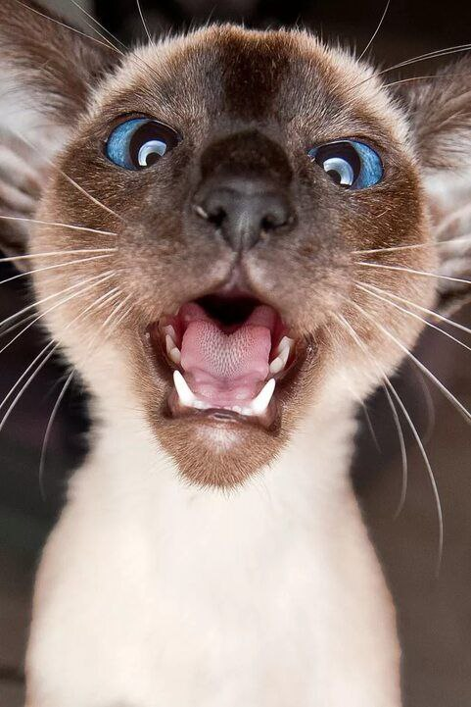
Новый урок - новые файлы!

Slide 7
Задачи!
Напишите программу, которая считывает первые n строк в файле и выводит их в консоль. Обработайте возможные ошибки. (n - число, введенное пользователем с клавиатуры.)
Напишите программу, которая считывает последние n строк в файле и выводит их в консоль. (n - число, введенное пользователем с клавиатуры.)

Slide 8
Напишите программу, которая найдет самое длинное слово в файле, которое начинается с буквы “а”.
Напишите программу, которая считает количество строк в файле.

Slide 9
Расскажите о своих впечатлениях!

Slide 10
Что будет дальше?
Практическая работа по файлам

Slide 11
Домашняя работа
Дорешать задачи.

